Slide 1
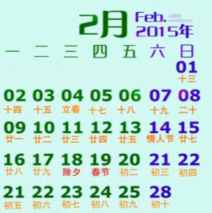
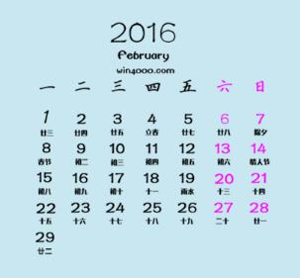
第五单元 年、月、日
5.2 平年和闰年
WWW.PPT818.COM

Slide 2
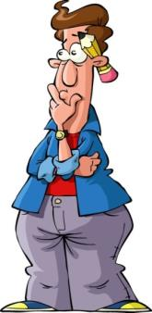
课题引入
1．复习旧知.
通过上一节课的学习，我们已经知道了关于年、月、日的哪些知识？
【答案】一年有12个月。有31天的月份是大月,一年有7个大月。有30天的月份是小月，一年有4个小月。二月比较特殊，有时是28天，有时是29天。记忆口诀：一、三、五、七、八、十、腊，三十一天永不差。
今天我们一起来学习平年和闰年。

Slide 3
课题引入
2．小明有一个非常可爱的弟弟，再过几天就满七周岁了。可是2014
年的年历上没有弟弟的生日？请观察这两幅图片？
【答案】2014年的2月有28天，是平年；2016年的2月有29天，是闰年。
今天我们一起来学习平年和闰年。

Slide 4
教学新知
例1：公历年份中哪些年是平年，哪些年是闰年呢？在2005～2016
年这12个年份中找到了几个平年和几个闰年，分工计算这些年
份除以4，看看会有什么发现？
年份 | 2005 | 2006 | 2007 | 2008 | 2009 | 2010 | 2011 | 2012 | 2013 | 2014 | 2015 | 2016
2月天数 | 28 | 28 | 28 | 29 | 28 | 28 | 28 | 29 | 28 | 28 | 28 | 29
【结论】通常每4年里有3个平年，1个闰年。公历年份除以4没有余数，是4的倍数的一般是闰年。

Slide 5
教学新知
思考：为什么这里要说“一般是闰年”？公历年份是整百数的，必须
是400的倍数才是闰年。这是为什么呢？
【讲解】这是因为地球绕太阳旋转一周的时间为一年。根据测定，约为365天5小时48分46秒。按一年365天（平年）计算，累积4年大约少算23小时15分4秒，也就是大约少算一天，把这一天加在2月里，这一年就是366天（闰年）。但这样一来，每4年又多算了44分56秒，每400年就要多算3天2小时53分20秒，所以就规定了公历年份是整百数的必须是400的倍数才是闰年。

Slide 6
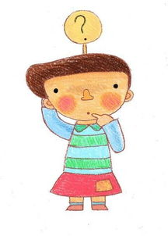
教学新知
例2：计算闰年的天数。你能很快算出闰年全年有多少天吗？
【答案】
31+29+31+30+31+30+31+31+30+31+30+31=366（天）。
大月天数，31×7=217（天）；小月天数，30×4=120（天）；全年天数，217+120+29=366（天）。
【结论】闰年一年的天数366天。

Slide 7
教学新知
补充资料：平年和闰年的来历
【讲解】一年的时间长短是根据地球绕太阳转一圈所用的时间来定的。我国古代的科学水平是非常先进的，早在两千多年前就测出地球绕太阳转一周的时间是365天多一些。后来，经过科学家精确计算，得出其精确时间为365天5小时48分46秒。每年按365天来计算，每过四年就多出将近一天的时间。因此，规定每四年的二月份增加一日，以补上过去少算的时间。但这样实际上每四年又要亏一点，推到100年时，亏了又将近一日，所以规定到公元整百年时不增加这一天，而到整400年时再增加这一天。

Slide 8
知识要点
2月只有28天的这一年是平年，有29天的这一年是闰年。
通常每4年里有3个平年，1个闰年。
公历年份是4的倍数的一般是闰年。
公历年份是整百数的，必须是400的倍数才是闰年。

Slide 9
知识梳理
知识点1：认识平年和闰年。
例 1：2014年2月的天数和2016年2月的天数相同吗？
【答案】不同，2014年的2月只有28天，2016年的2月有29天。
【解析】观察2014年和2016年2月，可以知道2014年的2月有28天，而2016年的2月有29天，它们的天数不相同。2月只有28天的这一年是平年，有29天的这一年是闰年。

Slide 10
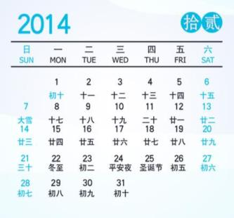
知识梳理
小练习：1.今2014年12月1日是星期一，制作这个月的月历，并填空。
（1）这个月里有（ ） 个星期五；
（2）这个月一共应到校上课 （ ）天。
4
23
2.平年的二月有（ ）天，平年全年有（ ）天，有（ ）个星期零（）天。
3.闰年的二月有（ ）天，闰年全年有（ ）天，有（ ）个星期零（）天。
28
365
52
1
29
366
52
2

Slide 11
知识梳理
知识点2：判断平年、闰年的方法。
例 1：下面哪些年份是平年，哪些年份是闰年？
1996年、1998年、1600年、2000年、2004年
1700年、1965年、1994年、1988年、2016年
【答案】
1.1600年、2000年、1996年、1988年、2004年和2016是闰年。
2.1700年、1998年、1965年、1994年是平年。
【结论】判断一个年份是否是闰年，方法是：非整百年的除以4，是4的倍数就是闰年，不是则是平年；整百年的除以400，是400的倍数就是闰年，不是则是平年。

Slide 12
知识梳理
小练习：完成下列各题。
1.在下面是闰年的年份后的方框画“√”。
1985 □ 1900 □ 1996 □ 1998 □
2.已知2014年是平年，这一年以后的三个平年分别是（ ）年、
（ ）年和（ ）年。
3.已知2014年是平年，这一年以后的三个闰年分别是（ ）年、
（ ）年和（ ）年。
√
2015
2017
2018
2016
2020
2024

Slide 13
课堂练习
1.2月只有28天的这一年是（ ），有29天的这一年是（ ）。
2.通常每4年里有（ ）个平年，（ ）个闰年。
3.8月在第（ ）季度，这个季度共有（ ）天。
4.蔡云今年12岁了，只过了三个生日，他的生日一定是（ ）月（ ）日。
5.一年有（ ）个季度。
平年
闰年
3
1
3
92
2
29
4

Slide 14
课堂练习
6.2014年是（ ）年，2016年是（ ）年。
7.小明的生日是一年的倒数第五天，他的生日是（ ）月（ ）日。
8.中华人民共和国是（ ）年（ ）月（ ）日成立的，到（ ）年（ ）月（ ）日正好建国一百周年，这两个公历年份都是（ ）年。
平年
闰年
12 27
1994 10 1
2049
10 1
平年

Slide 15
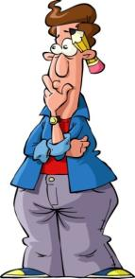
课后习题
1.你知道你好朋友的生日是哪一天吗？在年历上把它圈出来。
2.一年有（ ）个季度，2月在第（ ）季度，这个季度共有
（ ）天或（ ）天。
3.一年中有（ ）个月是31天，有（ ）个月是30天，还有一
个月是（ ）天或（ ）天。
4
1
90
91
7
4
28
29

Slide 16
课后习题
4.判断。
（1）每年都是366天。 （ ）
（2）小军今年12岁了，只过了三个生日，他的生日一定是2月29日。 （ ）
（3）2月30日是小红的生日。 （ ）
（4）1986年2月29日李老师参加了一场演讲比赛。 （ ）
×
√
×
×

Slide 17
课后习题
5.小强满13岁时，只过了3个生日，他是（ ）月（ ）日出生的。
2 29
【解析】首先13岁了，只过了3个生日，那就是只有闰年才过生日。根据平年和闰年的知识来思考，通常每4年里有3个平年，1个闰年。
2月只有28天的这一年是平年，有29天的这一年是闰年。所以是2月29日出生。

Slide 18
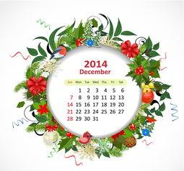
课后习题
6．发散思维。
制作今年第二季度某个月的月历。
（ ）年（ ）月
(1)这个月一共应到校上课 （ ） 天。
(2)你还想说些什么？
【答案】略
【解析】这道题不限制时间日期，，根据自己的想法来，可以随便制作某月的日历，也可以是自己生日或家人生日当月的月历。

